Slide 1
Langage visuel pour un exerciseur

Slide 2
Sommaire
Contexte
Développement
Conclusion
2/23

Slide 3
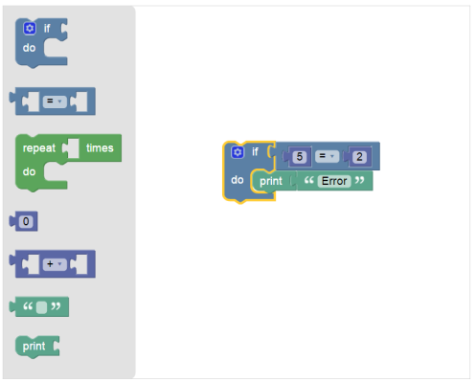
Contexte
Blockly
  Nombreux outils
  JavaScript, Python, Dart, PhP
  Erreurs de syntaxe impossibles
3/23

Slide 4
Contexte
Blockly
  Assemblage de blocks
  Facile d’utilisation
4/23

Slide 5
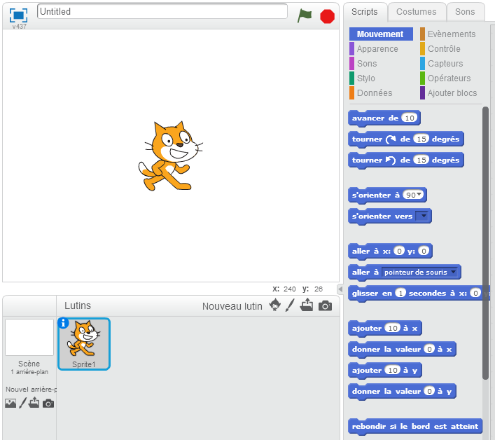
Contexte
Blockly
  Assemblage de blocks
  Facile d’utilisation
  Scratch
4/23

Slide 6


Contexte
Outils, technologie et méthodes
  Eclipse / Brackets
  Java / JavaScript
  Git via GitHub
5/23

Slide 7
développement
Découverte
  Fonctionnement de l’environnement
  Exploration du code
  Remise à niveau FrameWork AngularJS
6/23

Slide 8
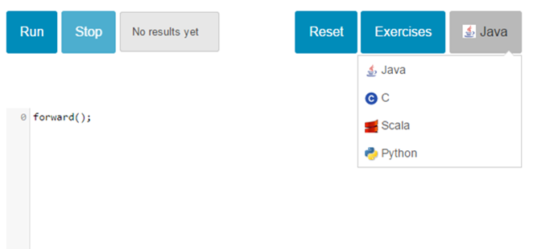
développement
Insertion
  Sélection
  Affichage
  Génération
7/23

Slide 9
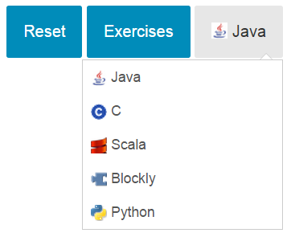
développement
Sélection
  Python
  Deux fichiers
    LangBlockly,java
    ExerciseEntity,blockly
8/23

Slide 10
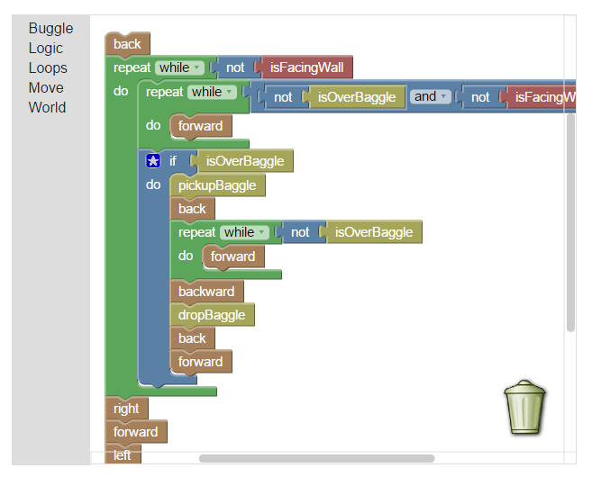
développement
Affichage
  AngularJS (ng-show)
  Directive + Service
9/23

Slide 11
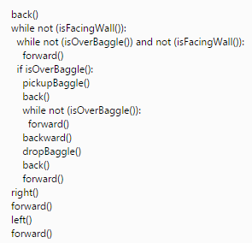
Développement
Génération
  Exercise.controller.js
  Python
16/23

Slide 12
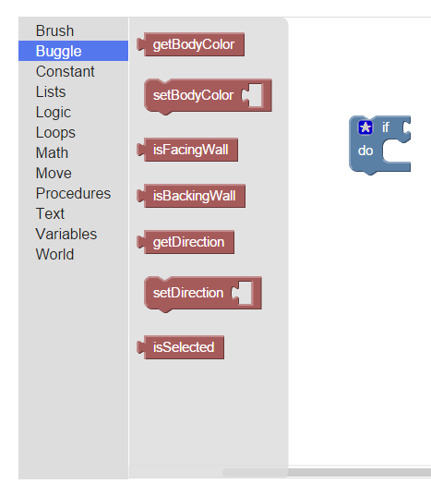
développement
Toolbox
  Bloc
  Liaison
11/23

Slide 13

développement
Bloc
  Nouveaux blocs
  Visuel et fonctionnel
forward()
12/23

Slide 14
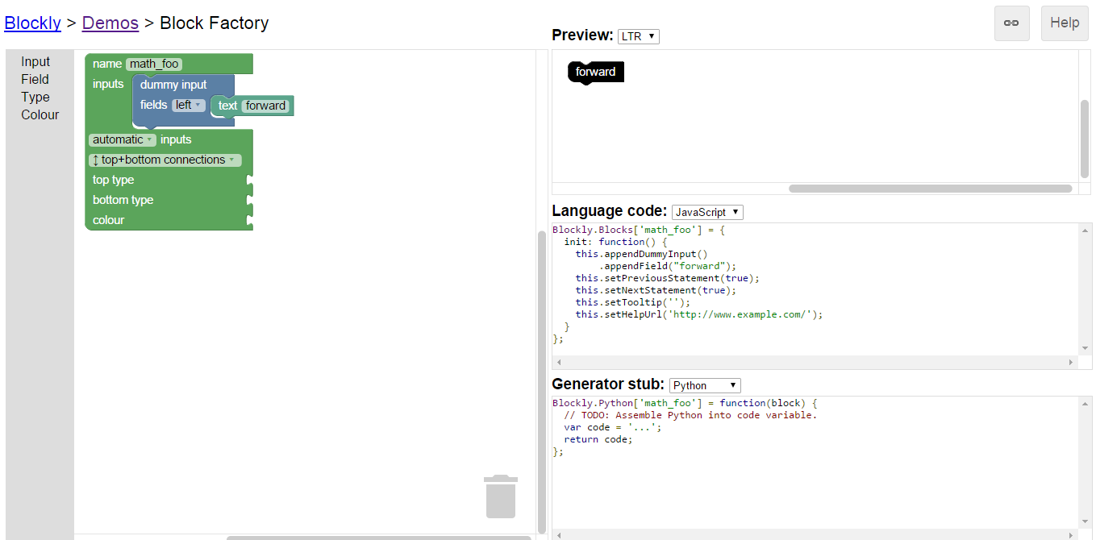
développement
13/23

Slide 15

développement
14/23

Slide 16
développement
15/23

Slide 17
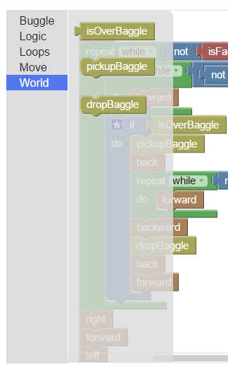
développement
Liaison
  Boite d’outils / exercice
  Non obligatoire
  JSON simple
18/23

Slide 18
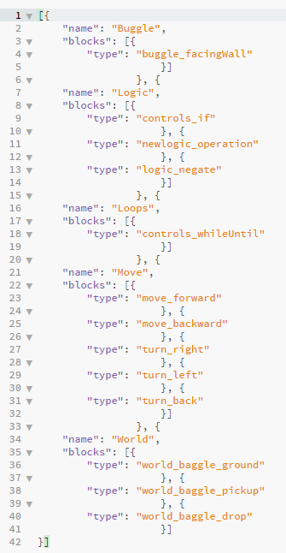
développement
Liaison
  Boite d’outils / exercice
  Non obligatoire
  JSON simple
19/23

Slide 19
développement
Exemple pour les blocs forward puis backward
<xml xmlns=« http://www.w3.org/1999/xhtml"><block type="move_forward" id="6" x="25"><next><block type="move_backward" id="12"></block></next><block></xml>
Stockage
  Reprise du travail
  Suivi de l’utilisateur
  XML
20/23

Slide 20
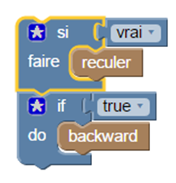
développement
Traduction
  3 systèmes
  Blockly: riche / rechargement
  Service
21/23

Slide 21
Conclusion
Blockly fonctionnel
Piste de poursuite de développement
Complément d’expérience vis-à-vis de l’IUT
22/23

Slide 22
Merci de votre attention
Des questions ?

